Slide 1

Banco de Dados – C07
Felipe Tagawa Reis

Slide 2
Informações Importantes
Atendimento: A marcar
Email: felipe.ft@gec.inatel.br
Github: https://github.com/Felipe-Tagawa

Slide 3



Conteúdo Programático
MySQL Workbench – Elaboração de Modelos de Dados
MySQL Workbench – Scripts SQL
Integração com Python e Java

Slide 4
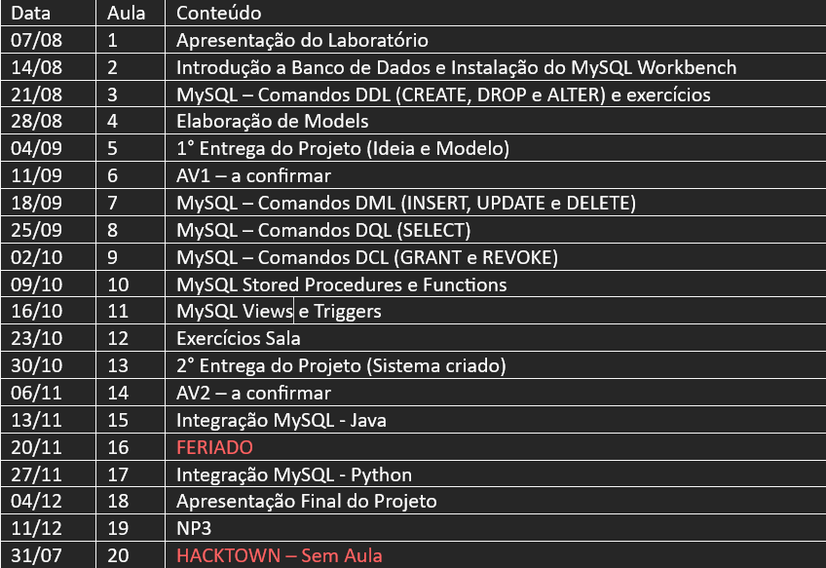
Cronograma

Slide 5
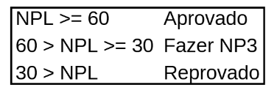
Sistema de Avaliação
NPAV = (AV1 + AV2) * 1/2
NEP = (EP1 + EP2)
NPL = (NPAV + NEP * 0.2 + NAP * 0.3)
NPAV => Nota Parcial das Avaliações
NEP => Nota das Entregas Parciais do Projeto
NPL => Nota final do Laboratório
NAP => Nota de Apresentação do Projeto

Slide 6
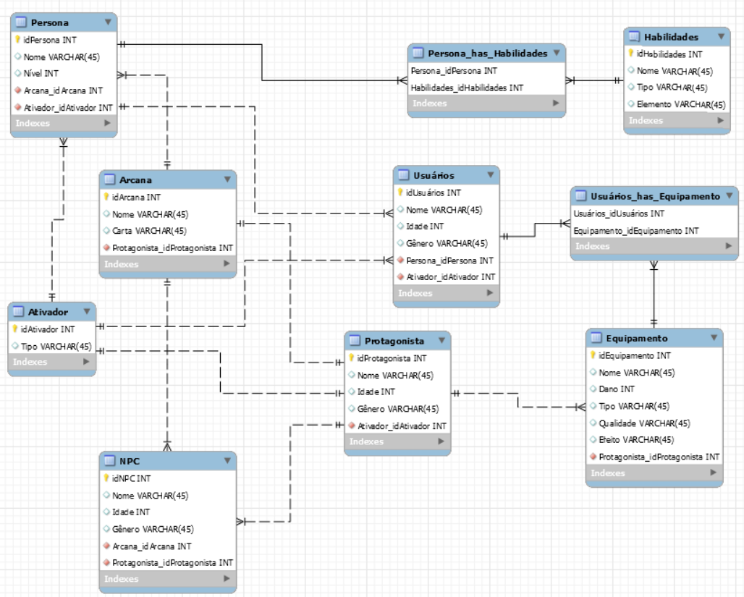
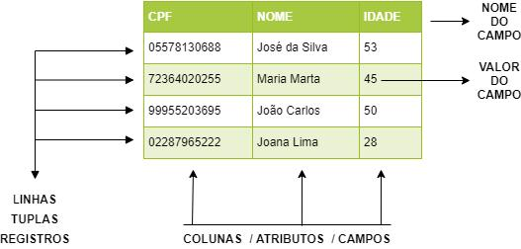
Bancos de Dados Relacionais
São sistemas de gerenciamento de e armazenamento de dados em tabelas estruturadas com linhas e colunas, onde as informações são distribuídas e organizadas de forma lógica e inter-relacionada.

